Slide 1
붉은색으로 적은 글씨는 이미지 제작자 분께 요청하는 내용입니다 ☺

Slide 2
내용 속 이미지 위치
1. 관련 낱말의 의미 알아보기
(1) 군집과 분류

Slide 3
흰색
호랑이
흰색
올빼미
노란색
강아지
흰색
비둘기
흰색
고양이
노란색
병아리
동물 6마리 이미지(라벨 X).PNG

Slide 4
흰색
호랑이
흰색
올빼미
노란색
병아리
흰색
고양이
흰색
비둘기
노란색
강아지
색깔에 따라 묶기(흰색 동물 / 노란색 동물).PNG

Slide 5
흰색
호랑이
노란색
강아지
노란색
병아리
흰색
올빼미
흰색
고양이
흰색
비둘기
모양에 따라 묶기(호랑이,강아지,고양이 / 병아리, 올빼미, 비둘기).PNG

Slide 6
[페이지 1]의 그림을 베이스로 사람이 와서 꼬리표(Label)을 붙이는 모습 움짤(GIF)로 만들어주세요.
포유류
조류
포유류
흰색
호랑이
흰색
올빼미
노란색
강아지
조류
포유류
조류
흰색
비둘기
흰색
고양이
노란색
병아리
동물 6마리 이미지(라벨 O).GIF

Slide 7
포유류
포유류
조류
흰색
호랑이
노란색
강아지
조류
노란색
병아리
흰색
올빼미
포유류
흰색
고양이
조류
흰색
비둘기
꼬리표에 따라 분류(포유류 / 조류).PNG

Slide 8
내용 속 이미지 위치
1. 관련 낱말의 의미 알아보기
(2) K-Means

Slide 9
아이들 얼굴과 몸을 귀엽게 그려주세요.
男1
女2
男2
女3
女1
男3
1km
한칸당
마을 지도(마을 아이들만 표시).PNG

Slide 10
P1
놀이터1
男1
女2
P2
P1
놀이터2
男2
P2
女3
女1
男3
1km
한칸당
마을 지도(놀이터 오른쪽에 2개).PNG

Slide 11
내용 속 이미지 위치
2. K-means 알고리즘의 원리 알기

Slide 12
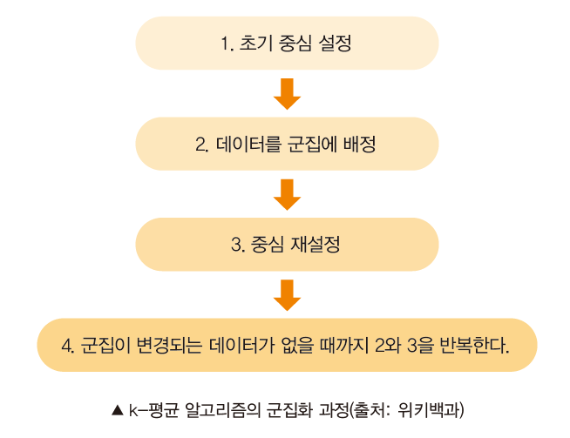
오른쪽과 같은 내용을
다른 디자인으로 만들어주세요.
해당 도식 아래에는
“K-means 알고리즘의 군집화 과정＂이라고 적어주세요.

Slide 13
P1
男1
女2
男2
女3
女1
男3
1km
한칸당
P2
마을 지도(마을 아이들만 표시).PNG

Slide 14
첫번째 군집 배정 및 중심 재설정
P1
주황색 화살표가 순서대로 움직이는 모습을 GIF 로 만들어주세요.
화살표 옆의 숫자도 같이 표현해주세요.
男1
女2
男2
6
女3
女1
男3
1km
한칸당
P2
마을 지도(피타고라스 정리).GIF

Slide 15
첫번째 군집 배정 및 중심 재설정
P1
주황색 화살표가 순서대로 움직이는 모습을 GIF 로 만들어주세요.
男1
女2
男2
6
女3
1
女1
1km
男3
한칸당
P2
마을 지도(피타고라스 정리).GIF

Slide 16
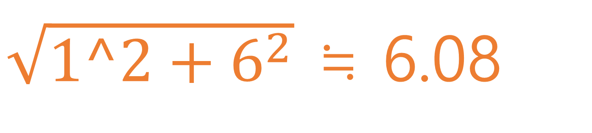
첫번째 군집 배정 및 중심 재설정
루트 안의 수식은 제곱 기호를 활용해주세요.
등호가 아니라 “비슷하다＂는 기호입니다.
P1
주황색 화살표가 순서대로 움직이는 모습을 GIF 로 만들어주세요.
男1
女2
男2
6
$\sqrt{{1^2+6}^{2}}$ ≒ 6.08
女3
1
女1
1km
男3
한칸당
P2
마을 지도(피타고라스 정리).GIF

Slide 17
첫번째 군집 배정 및 중심 재설정
P1
앞의 GIF와 다른 GIF로 만들어주세요.
男1
女2
男2
女3
女1
男3
1km
한칸당
P2
마을 지도(군집배정1)

Slide 18
첫번째 군집 배정 및 중심 재설정
P1
앞의 GIF와 다른 GIF로 만들어주세요.
男1
女2
男2
女3
女1
男3
1km
한칸당
P2
마을 지도(군집배정1)

Slide 19
첫번째 군집 배정 및 중심 재설정
男1
女2
P1
男2
女3
P2
女1
男3
1km
한칸당
마을 지도(중심 재설정).PNG

Slide 20
두번째 군집 배정 및 중심 재설정
여기서부터 또 새로운 GIF 제작 시작입니다.
男1
女2
P1
男2
女3
P2
女1
男3
1km
한칸당
마을 지도(최종 완료까지).GIF

Slide 21
두번째 군집 배정 및 중심 재설정
男1
女2
P1
男2
女3
P2
女1
男3
1km
한칸당
마을 지도(최종 완료까지).GIF

Slide 22
두번째 군집 배정 및 중심 재설정
男1
女2
P1
男2
女3
P2
女1
男3
1km
한칸당
마을 지도(최종 완료까지).GIF

Slide 23
최종 결과
男1
女2
P1
男2
女3
P2
女1
男3
1km
한칸당
마을 지도(최종 완료까지).GIF

Slide 24
내용 속 이미지 위치
3. K-means 알고리즘 실습하기
2. 데이터 스케일링하기

Slide 25
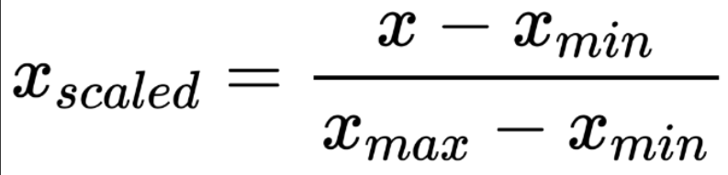
오른쪽 그림과 같은 내용으로 이미지를 만들어주세요.
Min-Max 스케일링.PNG

